Slide 1
Проект на тему: «Безпека життя»
Підготувала
Учениця 8 класу
Новогуйвинської гімназії
Загородня Катерина

Slide 2
Щорічно майже 1,3 млн. людей гине у дорожніх аваріях – це більше ніж
3 тис. людей в день.
Щорічно близько 20-50 млн. чоловік зазнають травми у разі аварій.

Slide 3
За оцінками Всесвітньої організації охорони здоров'я, якщо не вжити термінових заходів, до 2020 року аварії на дорогах стануть головною причиною смертності у світі, випередивши серцево-судинні захворювання та СНІД.

Slide 4
Генеральна Асамблея Організації Об’єднаних Націй проголосила 2011 – 2020 роки Десятиліттям дій безпеки дорожнього руху.
Мета Десятиліття – скоротити втрати людських життів від ДТП.
Офіційне відкриття Десятиліття дій безпеки дорожнього руху в усьому світі відбулося 11 травня 2011 року.

Slide 5
План Десятиліття :
Створення дорожньої інфраструктури.
Навчання безпечній поведінці на дорогах.
Будівництво безпечних доріг.
Виробництво безпечних автомобілів.
Забезпечення належної швидкої допомоги потерпілим в ДТП.

Slide 6
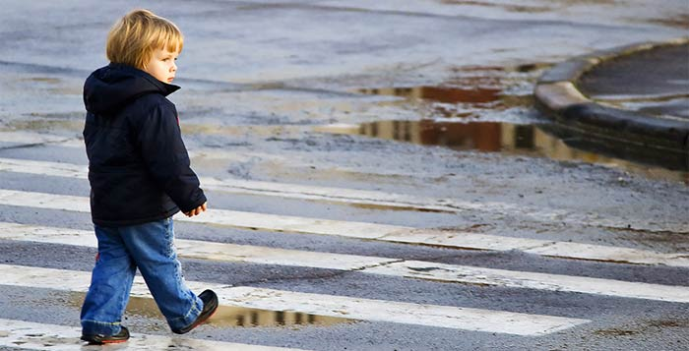
За даними Міністерства внутрішніх справ України за 2008-2010 роки на вітчизняних дорогах загинуло 558, травмовано 11 402 дітей.

Slide 7
ЗНАТИ способи безпечної поведінки в умовах дорожнього руху;
ВІРИТИ, що ці знання допоможуть убезпечити життя;
ДІЯТИ на дорозі відповідально для збереження власного життя та життя інших людей.

Slide 8

БЕЗПЕКА НА ДОРОЗІ-
БЕЗПЕКА ЖИТТЯ
Powerpoint Templates

Slide 9

Яка приблизна кількість
авторанспорту в світі і
в Україні?
Упродовж останніх десятиріч кількість автотранспорту в світі невпинно зростає й у 2010 році досягла вже мільярда одиниць. В Україні налічується близько 10 млн автомобілів.

Slide 10

Де в світі найбільш за все автомобілів?
Самі переповнені дороги в світі – в Люксембурзі. Тут налічується 570 автомобілів на 1000 чоловік.

Slide 11
Які позитивні та негативні наслідки зростання кількості автотранспорту (автомобілізації)?
Автомобілізація зробила неоціненний внесок у розвиток багатьох галузей промисловості, сільського господарства, зростання товарообігу між різними територіями. Однак, водночас, зростання інтенсивності автомобільного руху, у багатьох випадках може призвести до збільшення кількості ДТП із загибеллю і травмуванням людей, пошкодженням автомобілів, руйнуванням дорожніх споруд, кризи вуличного руху у вигляді заторів на дорогах і зниження їх пропускної здатності, погіршення екологічної ситуації.

Slide 12
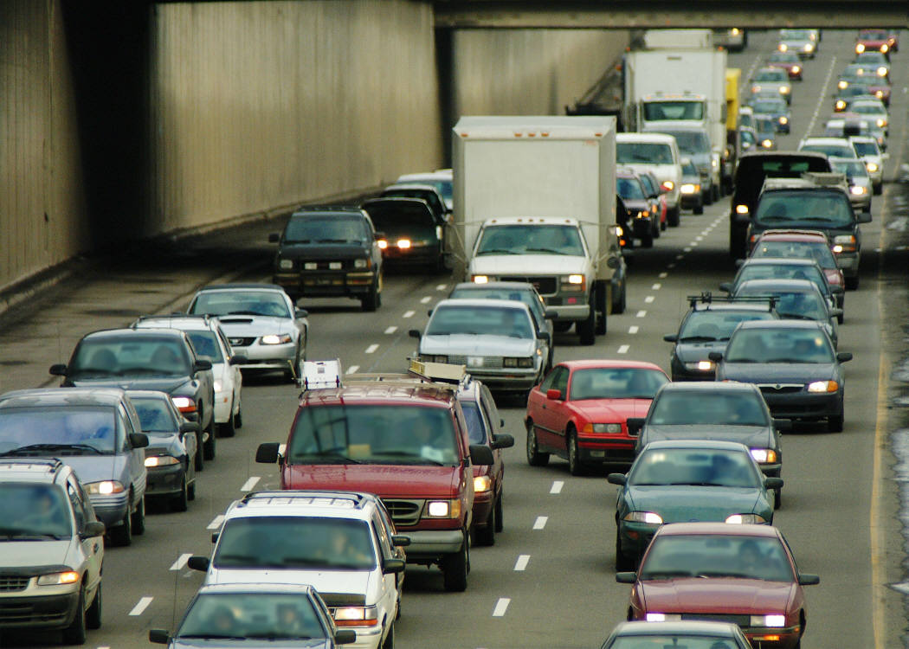
Якою була щонайдовша «автомобільна пробка» в історії?
Щонайдовша «автомобільна пробка» в історії була зафіксована в 1980 році на французькій автостраді між Парижем і Леоном, її протяжність складала близько 200 кілометрів. Друге місце займає «пробка», зафіксована біля Гамбурга в 1993 році, її протяжність – 180 кілометрів.

Slide 13
Яке явище в сучасних умовах називають «убивцею № 1» у світі?
Дорожньо-транспортні пригоди називають «убивцею № 1» у світі.

Slide 14
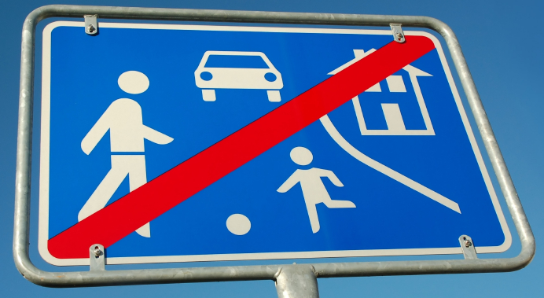
Скільки приблизно дітей гине на дорогах щогодини?
За статистикою, щогодини на дорогах світу гине 9 дітей. У тридцятьох випадках зі ста їхня загибель пов’язана з їх власною неправильною поведінкою на дорозі, а не з помилкою водія.

Slide 15
Яке місце в Європі посідає Україна з рівнем смертності від дорожньо-транспортних пригод?
Прикро визнавати, але за рівнем смертності від дорожньо-транспортних пригод Україна посідає п'яте місце в Європі. За офіційною статистикою, торік в аваріях загинуло 4 709,
травмовано – 38 917 осіб.
Кожен третій загиблий –
молода людина віком до 29 років.

Slide 16
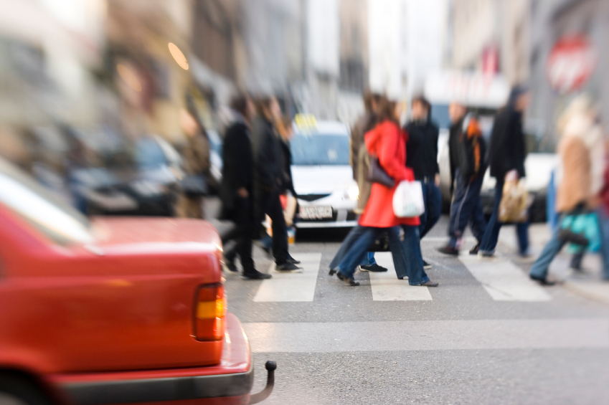
Який вид ДТП є найпоширенішим?
Найпоширенішим видом ДТП є наїзд на пішохода. На цей вид припадає до 50 % усіх ДТП.

Slide 17
Чому не можна розмовляти по телефону і слухати музику в навушниках, коли переходиш проїжджу частину?
Часто діти потрапляють в ДТП із-за того, що під час переходу вулиці розмовляють по мобільному телефону або ж слухають в навушниках музику, оскільки у цей час розсіюється їхня
увага та вони не у змозі
контролювати ситуацію на дорозі.

Slide 18
Які частини тіла пішохода зазнають найбільших травм у випадку зіткнення з ним автомобіля?
У дорослих цей удар припадає на нижні кінцівки, а в дітей – переважно на грудну клітину та голову. Це пов’язано з різницею у зрості між дорослими
та дітьми. Саме тому діти
зазнають більш важких ушкоджень.

Slide 19
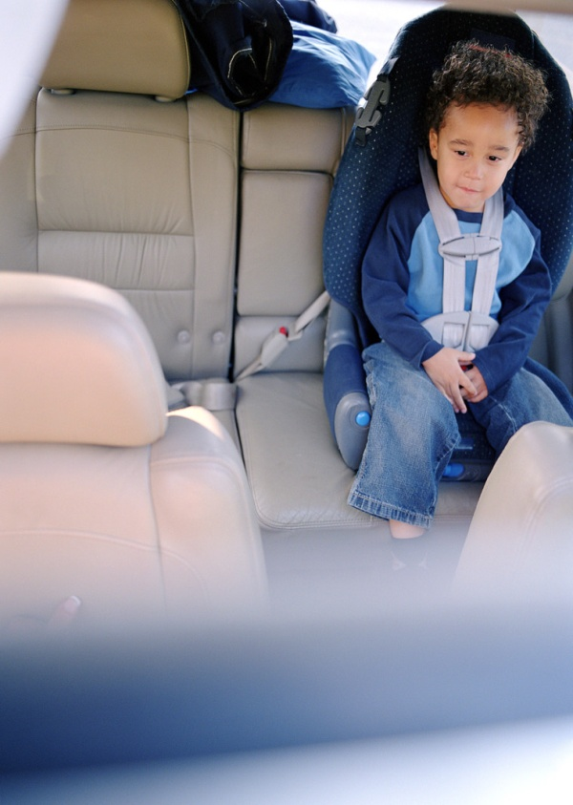
Які найбільш дієві засоби захисту водія і пасажирів у легковому автомобілі?
Підголівники в поєднанні з ременем і подушками безпеки є дієвим захистом водія і пасажирів легкових автомобілів.
Кожен другий із тих, хто потрапив
у ДТП і не користувався ременем
безпеки, отримав серйозні травми,
а четверо з п’яти, які пристебнули
їх, залишилися неушкодженими .

Slide 20

«Як ви розумієте,
що таке безпека?»
Безпека – це стан, при якому ніщо кому– або чому-небудь не загрожує.

Slide 21
«Як ви вважаєте,
хто або що може
стати на заваді безпеці на дорозі?»

Slide 22
Модель безпечного дорожнього середовища
"Трикутник безпеки"
Людина
БЕЗПЕКА
Транспорт
Дорога

Slide 23
Правила, яких треба дотримуватися, якщо їдемо на мотоциклі з пасажиром:
Відповідний одяг пасажира;
Відсутність речей, які можуть потрапити в рухомі частини мотоцикла;
Спокій пасажира від початку і до кінця поїздки;
Не можна відволікати увагу водія;
При зупинці на червоний сигнал світлофора пасажиру не слід спускати ноги на землю;
Заздалегідь потрібно домовитися з мотоциклістом про зрозумілі сигнали.

Slide 24
Водіям мопедів та велосипедів забороняється:
Перевозити на велосипеді пасажирів;
Буксирувати мопеди та велосипеди;
Під час руху триматися за інший транспорт;
Рухатися по тротуарах і пішохідних доріжках;
Їздити, не тримаючись за кермо, й знімати ноги з педалей;
Керувати із несправними приладами;
Рухатися по автомагістралях і дорогах для автомобілів, якщо поруч є велосипедна доріжка.

Slide 25
Рухатися по дорозі на мопедах – з 18, на велосипедах – 14.

Slide 26
І група
Якою має бути дорога, щоб її можна було вважати безпечною?
ІІ група
Яким має бути транспортний засіб, щоб його можна було вважати безпечним?
ІІІ група
Як має діяти людина, щоб почувати себе у безпеці на дорозі?

Slide 27
Принципи й заходи для зниження факторів ризику «ДОРОГА»:
підвищення плавності руху;
виявлення ділянок концентрації і зниження ризиків ДТП;
придорожній сервіс;
облаштування й сигналізація;
служби порятунку.

Slide 28
Принципи й заходи для зниження факторів ризику «ТРАНСПОРТНИЙ ЗАСІБ»:
регулювання придбання й експлуатації транспортних засобів;
контроль експлуатаційного стану парку транспортних засобів;
пасивне й активне устаткування транспортних засобів;
автомобілі і телематика.

Slide 29
Принципи й заходи для зниження факторів ризику «ЛЮДИНА»:
навчання дітей;
навчання водіїв;
організація інформаційних кампаній;
законодавство і контроль;
формування соціального середовища.

